Slide 1

目标
在本章中，您将学习到：
  识别便携式计算机的硬件
  识别不同类型的便携式计算机
  识别系统单元的组件
  识别PC的存储系统
  定义显示适配器及其类型
  定义附加卡
Notes:
Students have learnt the structure of different types of dimensions and the importance of surrogate keys in Module I. In this session, students will learn to load the data into the dimension tables after the data has been transformed in the transformation phase. In addition, students will also learn to update data into these dimension tables.
Students already know about different types of dimension tables. Therefore, you can start the session by recapitulating the concepts. Initiate the class by asking the following questions:
1. What are the different types of dimensions?
2. Define flat dimension.
3. What are conformed dimension?
4. Define large dimension.
5. Define small dimension.
6. What is the importance of surrogate key in a dimension table?
Students will learn the loading and update strategies theoretically in this session. The demonstration to load and update the data in the dimension table will be covered in next session.

Slide 2
硬件简介
计算机硬件由电子组件组成，例如CPU 和监视器。
还包括某些电子化学部分，例如键盘、鼠标、打印机、扫描仪、磁盘驱动器、磁带驱动器、输入喇叭、输出和存储器。
让我们详细讨论一些常见的 I/O 设备。
Notes:
Share the session objectives with the students.

Slide 3
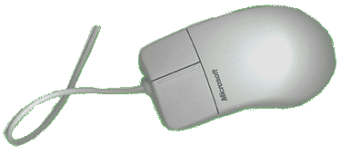
常见 I/O 设备
鼠标：
  鼠标是输入设备，对于图形用户界面很重要，因为您可以简单的指向这些选项，并单击鼠标按钮。
  这些类型的应用通常称为点击式程序。下图显示的是一个鼠标。
Notes:
Explain the benefits to the students with the help of the examples provided in the student’s guide.
Provide the following example to the students to understand the need for storing information in a consistent format:
Consider an example of a manufacturing enterprise where the enterprise obtains the Bill of Material (BOM) from various suppliers. All suppliers refer to the same material using different names and specifications. When a data warehouse is designed, an appropriate name and specification for the same product needs to be designed in a consistent format.

Slide 4
常见 I/O 设备（续）
鼠标（续）：
  鼠标可能有1个、2个或3个按钮。每个按钮的功能由使用鼠标的程序决定。
  在平面上移动鼠标会在屏幕上产生对应的箭头移动。
  将指针放到选项上，并单击按钮选中此选项。
  按照使用的技术，鼠标可以分类为机械鼠标或光电鼠标。
  在机械鼠标中，当鼠标沿着平面移动时，通过底面凸出的球转动。
  光电鼠标使用光束代替滚球来检测在专用图案鼠标垫上的运动。
Notes:
Explain the benefits to the students with the help of the examples provided in the student’s guide.
Provide the following example to the students to understand the need for storing information in a consistent format:
Consider an example of a manufacturing enterprise where the enterprise obtains the Bill of Material (BOM) from various suppliers. All suppliers refer to the same material using different names and specifications. When a data warehouse is designed, an appropriate name and specification for the same product needs to be designed in a consistent format.

Slide 5
常见 I/O 设备（续）
鼠标（续）：
  以下是某些类别的鼠标：
    轨迹球鼠标：在轨迹球鼠标中，球用拇指、手指和手掌在一个位置滚动，而不是在桌面上滚动。
    游戏杆鼠标：游戏杆通常包括两个竖直的杆，用手移动这些杆，并按下某个杆上的按钮。
    光笔鼠标：光笔采用光敏探测器，需要您手持笔，并用其点击屏幕。
    无线鼠标： 无线鼠标是不带电缆的鼠标。此鼠标可以在距离计算机1.5米的距离之内使用。
    触摸板鼠标：触摸板是小型扁平矩形定位装置，对压力和运动敏感。

Slide 6
常见 I/O 设备（续）
扫描仪：
  扫描仪扫描图像并将此图像转换成计算机使用的ASCII码，以表示您在键盘上发现代字符，例如字母、数字、标点和图形。这些可以编辑、操纵和打印。
  有三种类型的扫描仪：
    平板扫描仪：其工作方式类似于复印机，不同之处在于其创建文档的文件，而不是纸张复印件。
    单页进纸扫描仪：这些设备更像传真机，因为要扫描的纸张经过扫描头，而不是在四周移动。
    手持式扫描仪：它是扫描元件内嵌到小型手持装置中的扫描设备。

Slide 7
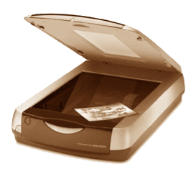


常见 I/O 设备（续）
  下图显示的是扫描仪的类型。
平板扫描仪
单页进纸扫描仪
手持式扫描仪

Slide 8

常见 I/O 设备（续）
触摸屏：
  当通常经过最小努力就可以访问信息时，常使用触摸屏。下图显示了一个触摸屏。
  有4种触摸屏，包括：
    耐磨触摸屏
    红外线触摸屏
    表面声波触摸屏
    电容性触摸屏

Slide 9
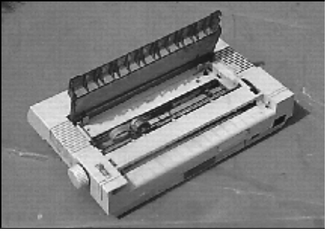
常见 I/O 设备（续）
打印机：
  打印机是打印在纸张上操作结果的输出设备。
  打印机根据参数数量分类，例如打印机构、打印速度、输出质量、打印方向和与计算机的接口种类。
  有两种主要类型的打印机：
    击打式打印机：在击打式打印机中，通过将字体面按到色带上在纸张上做好记号，打印出字符。最常用的击打式打印机是点矩阵打印机(DMP)。
Notes:
Tell the students that dimensions are components of data mart/ data warehouse. Dimensions will be discussed in details in Ch5.

Slide 10
常见 I/O 设备（续）
打印机（续）
    非击打式打印机：在非击打式打印机中，字样和纸张之间在打印时不接触。
    主要的非击打式打印机有：
      激光打印机
      喷墨打印机
      热敏打印机

Slide 11
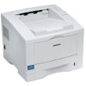
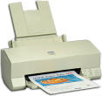

常见 I/O 设备（续）
    下图显示的是非击打式打印机的类型。
激光打印机
喷墨打印机
热敏打印机

Slide 12
常见 I/O 设备（续）
绘图仪：
  绘图仪是用于创建直观表现、图标、图形、表格和示图的输出设备。
  若要绘制清晰和优质的示图，绘图仪需要具有不同颜色专用油墨的优质笔。
  绘图仪有两种类型：
    平板绘图仪：在平板绘图仪中，纸张保持不动，而臂和绘图笔移动。
    滚筒绘图仪：在滚筒绘图仪中，纸张缠绕在滚筒四周，且锚定在两端。绘图笔沿着固定的栏杆横向移动时，滚筒转动。
  绘图仪可以通过并口连接到PC。
  绘图仪用于计算机辅助设计(CAD)等应用场合，需要纸张上的优质图形。
Notes:
Tell the students that dimensions are components of data mart/ data warehouse. Dimensions will be discussed in details in Ch5.

Slide 13
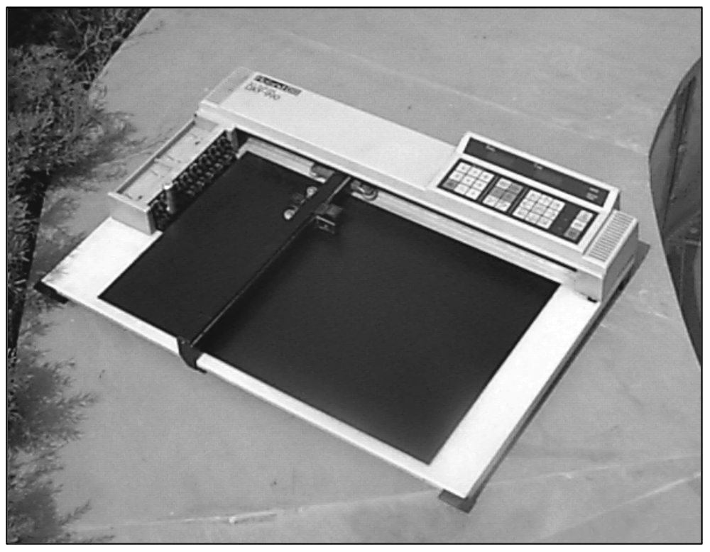
常见 I/O 设备（续）
绘图仪（续）：
  下图显示的是一个平板绘图仪。
笔插
笔
臂
平板
Notes:
Explain the benefits to the students with the help of the examples provided in the student’s guide.
Provide the following example to the students to understand the need for storing information in a consistent format:
Consider an example of a manufacturing enterprise where the enterprise obtains the Bill of Material (BOM) from various suppliers. All suppliers refer to the same material using different names and specifications. When a data warehouse is designed, an appropriate name and specification for the same product needs to be designed in a consistent format.

Slide 14
存储介质
数据需要存储在存储介质上，以便后续使用。
有本种类型的存储介质：
  盒式磁带
  只读光盘 (CD-ROM)
  磁光盘

Slide 15
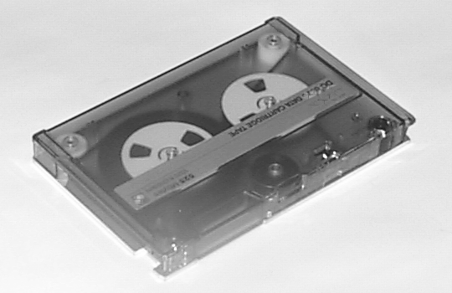
存储介质（续）
盒式磁带：
  盒式磁带由塑料组成，表面涂有磁性材料
  按顺序存储数据
  储存容量高但成本相对较低
  是理想的备份介质
  不推荐在数据需要以任意速度或高速存取时使用
  需要盒式磁带驱动器对磁带进行读取和写入

Slide 16
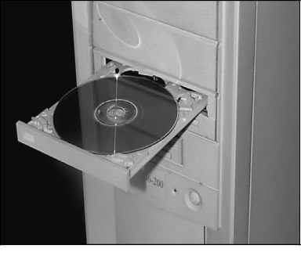
存储介质（续）
光盘：
  可以存储大量数据 （700 MB 或更多）
  无法擦除或写入数据
  需要CD刻录机写入磁盘
  需要 CD-ROM 从磁盘读取数据
CD-ROM
CD-ROM
Drive

Slide 17

存储介质（续）
存储卡：
  存储卡设计成为标准数码数据存储器和转移介质
  体积小、性能可靠、易于使用
  索尼公司发明的最新存储卡可以存储最大达128 MB 数据

Slide 18
便携式计算机类别简介
便携式计算机（PC）可以划分为两类：
  桌面型：旅行期间台式机不能携带和使用
  便携型：旅行期间台式机可携带和使用

Slide 19
便携式计算机的特征
便携式计算机是增强生产率的工具，使得繁忙的管理人员可以随身携带办公室的工作。
便携式计算机的关键标准主要在于大小。尺寸越小，越容易携带。
目前正采用的减小便携式计算机尺寸的创新技术是：
  液晶显示器 (LCD)，因为液晶显示器轻，而且功耗很小。
  键盘上的键的数量减少了，且键可以执行多种功能。
  硬盘的大小变小了。
为了节省电源，还可以采用不用时切断电源以及使用节能微处理器等技术。

Slide 20
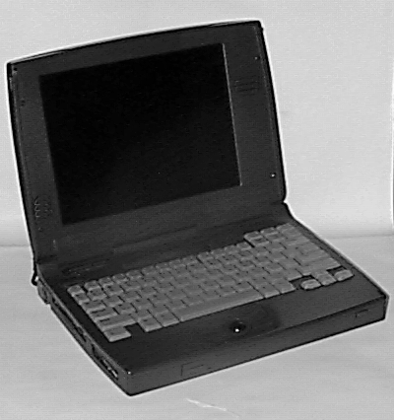
便携式计算机的特征（续）
下图显示的是一个便携式计算机。

Slide 21
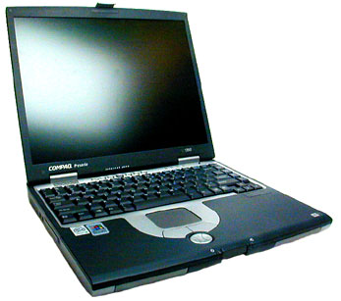
便携式计算机的类别
便携式计算机的类别：
  膝上型：
    小、薄和整体重量介于1.7 kg 到4 kg之间
    其作用与台式机相同
    规模要比台式机小，键盘和鼠标作为输入设备，，其尺寸也有所减小
    比笔记本的重量重
    例子有IBM ThinkPad、Acer和Lenovo
  下图显示的是一个膝上型计算机。

Slide 22
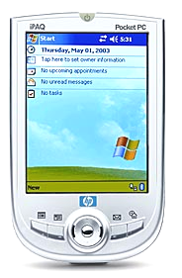
便携式计算机的类别（续）
便携式计算机的类别（续）：
  掌上型：
    是最小的便携式计算机，通常的大小相当于口袋式计算器
    功能没有PC强大
    可用作现场的数据录入装置
    例子有BlackBerry 8700c、惠普200LX、东芝e755
  下图显示的是一个掌上型计算机。

Slide 23

便携式计算机的类别（续）
便携式计算机的类别（续）：
  PDA：
    是手持式计算设备，允许对数据执行I/O操作
    通常包含具有名称和地址本、工作列表、备忘录、记事本、保持医疗信息的库、帮助管理患者和操纵医疗数据的至少一个数据库
    功能通常包括联网、无线通信功能、语音录制和电话/传真集成
    例子有 Apple Newton、卡西欧 Cassiopeia等
  下图显示的是一个PDA。

Slide 24
蓝牙技术
蓝牙是用于一台设备与另一个设备在小于30英尺的小型区域内通信的无线协议。
这是一种无线低成本无线解决方案，允许PDA、手机和掌上型计算机等小型设备彼此通信和与互联网通信。
此技术允许电子设备之间的数据连接，例如2.4GHz 系列的台式机、无线电话、电子公司和打印机。
蓝牙取决于芯片配备的移动设备，用于发送和接收信息。
蓝牙无线技术的功能有无线耳机、移动电话、移动PC、消费电子（相机、录像机、随声听）和娱乐机器人。

Slide 25
系统单元组件简介
系统单元是像盒子一样的单元，中间填入有用的组件，每个执行一个离散的功能。
这些组件一起工作，实现了计算机的主要功能，即接受和处理输入并传递输出。

Slide 26
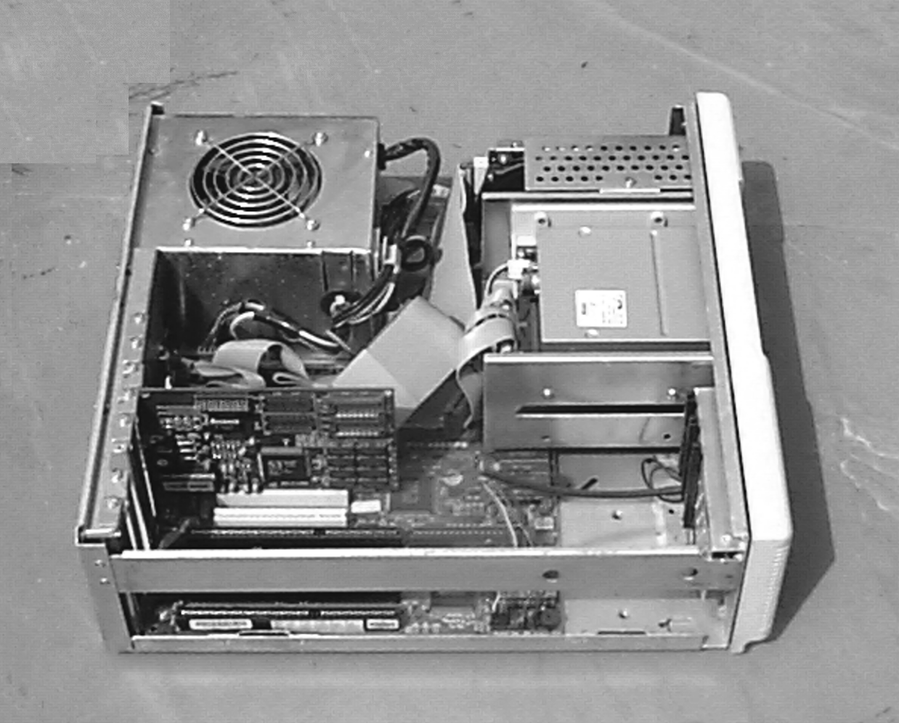
系统单元组件简介（续）
下图显示的是系统单元的各个组件。
让我们详细讨论系统单元的各个组件。
风扇和SMPS
硬盘驱动器
控制器电缆
软盘驱动器
硬盘和软盘控制器
扬声器
主板

Slide 27
系统单元组件简介（续）
内部电源：
  内部电源指的是可开关的模态电源(SMPS)。
  SMPS 提供了电缆连接器，向软盘驱动器、硬盘驱动器、主板和外部设备（例如键盘）等其它内部组件提供所需的电压。
  系统单元的ON/OFF 开关实际上是SMPS的一部分。

Slide 28
系统单元组件简介（续）
排气扇：
  SMPS 具有名为排气扇的小型风扇。只要计算机开机，此风扇就开始转动。
  其作用是冷却SMPS 单元。
扬声器：
  此扬声器连接到主板，且在软件程序的引导下发出声音。

Slide 29
系统单元组件简介（续）
主板：
  包含大量小型电子电路和其它组件的一块大的电路板称为主板。
  所有外围设备均连接到主板上。
  主板的组件是：
    芯片集
    微处理器
    时钟芯片
    内存：RAM 和ROM
    总线
    端口

Slide 30
系统单元组件简介（续）
扩展槽：
  主板具有一组名为扩展槽的插槽，帮助您在端口不够用时连接其它输入和输出设备。
  有三种扩展槽：
    工业标准架构(ISA)
    周边组件互连(PCI)
    图形加速端口(AGP)

Slide 31
存储系统
存储系统由三个逻辑部分组成：
  介质本身，如磁盘、盒式磁带或硬盘。
  操作此介质的机制–用于旋转磁盘或缠绕磁带。这称为驱动器。
  通过计算机系统给出的命令控制驱动器的电子装置。这称为控制器。
存储系统的不同类型有：
  软盘系统
  硬盘系统
  光盘系统
  磁光学磁盘系统

Slide 32
软盘系统
软盘是圆的，中间有个孔，这个孔称为夹持孔。
夹持孔用方形保护套盖住。
护套具有椭圆的槽，名为头槽，露出了磁盘表面的一部分。
索引孔是磁盘的起点。
驱动器包含了转动磁盘的轴机构。
驱动器还包含了名为读写头的细小硬件，可通过头槽访问磁盘表面并检索或存储数据。

Slide 33
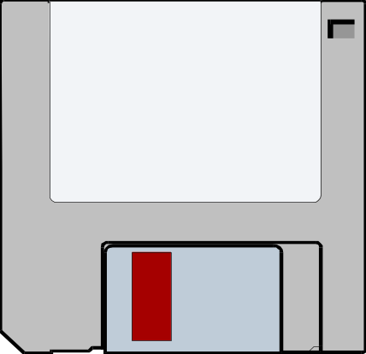
软盘系统（续）
下图显示的是软盘。
磁盘的存储容量通过记录数据的轨道数、扇区数和面数等因素来确定。
磁盘驱动器可以是双密度或高密度驱动器。
白色保护标签
硬壳护套
纸式标签
介质盖

Slide 34
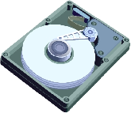
硬盘系统
硬盘由名为盘片的磁盘集合组成。
硬盘中的读写机构位于记录面上且转动磁盘。
硬盘控制器执行的功能类似于软盘控制器的功能。
下图显示的是硬盘系统。

Slide 35
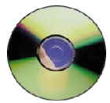
光盘系统
只读光盘存储器 (CD-ROM) 是非常流行的存储介质。
CD-ROM 中使用的CD可以存储大量数据– 700 MB 或更多。
没有名为CD刻录机这种专用设备的协助，CD-ROM 无法擦除或写入数据。
下图显示的是光盘系统。

Slide 36
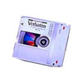
磁光学磁盘系统
磁光学（MO）磁盘对于超过30年的长期数据存储器，是可靠的介质。
MO 磁盘可以防尘、磁场、紫外线和X射线。
MO 驱动器用于传输大量数据并存户和归档行业中的文件，例如发布、电信、医疗和银行。
下图显示的是MO 磁盘。

Slide 37
显示适配器及其类型简介
通过名为显示适配卡的插卡在监视器屏幕上形成图像。
显示适配器的关键元件是视频控制器和内存。
用于区分各个显示适配器之间区别的某些参数为：
  以文本模式显示
  图形模式的分辨率
一些常见的显示适配器有：
  EGA
  VGA
  SVGA

Slide 38
显示适配器及其类型简介（续）
EGA：
  它统一各种显示适配器的功能。
  它同时支持最多16种颜色
  它价格很贵，而且必须在某些供应商提供的专用软件的支持下才可以使用。
  它通常具有640 x 200 像素或640 x 350 像素的分辨率。

Slide 39
显示适配器及其类型简介（续）
VGA:
  它在文本模式中提供了720 X 400 像素的分辨率。
  在图形模式中，分辨率为16色的640 X 480 或256色的320 X 200。
  VGA 卡支持的总体调色板为262,144。
  它使用模拟信号，而不是数字信号。
  它支持所有点可寻址图形模式和字母数字文本模式。
  如EGA一样价格昂贵。

Slide 40
显示适配器及其类型简介（续）
SVGA:
  它是VGA的改良版。
  它于1989年由名为视频电子标准协会 (VESA) 的工业标准协会开发。
  它提供了很多分辨率和颜色组合。

Slide 41
附加卡简介
附加卡是PC与其它电子设备之间通信所必需的专用件。
最常见的附加卡为：
  视频卡
  网络接口卡(NIC)
  调制解调器卡
  声卡
Notes:
Note:
The data warehouse lifecycle is compared with the Software Development Life Cycle (SDLC). In a SDLC, the phases are: requirements gathering, analysis, design, programming, testing, integration, and implementation. The data warehouse lifecycle also starts with collection of requirements and analysis, and ends with the testing, deploying, and maintaining the data warehouse.

Slide 42
小结
在本章中，您学习了：
  工作环境中发现的某些输入和输出设备有：
    打印机
    绘图仪
    扫描仪
    触摸屏
  用于存储大量数据的某些数据存储介质为：
    盒式磁带
    CD-ROM
    存储卡
  PC 系列包括台式机、膝上型、笔记本和掌上型。

Slide 43
小结（续）
  蓝牙是用于一台设备与另一个设备在小型区域内通信的无线协议。
  系统单元的组件是具有排气扇的电源、扬声器、主板、磁盘驱动器和适配器卡。
  主板包含各种组件，例如：
    芯片集
    微处理器——常见的微处理器为英特尔8088、80286、80386、80486、Pentium。
    总线
    端口
  PC内的存储系统由三个逻辑部件组成，包括：
    磁盘
    驱动器
    通过命令控制驱动器的电子装置

Slide 44
小结（续）
  显示适配器控制将什么显示在视频显示器上。常用的显示适配器为EGA、VGA和SVGA。
  扩展槽允许将其它设备连接到计算机。附加卡插入扩展槽中。它们可以提高计算机的性能。

